Slide 1
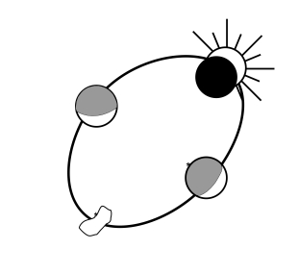
Obserwacje zjawisk zakryciowych Aktualne standardy, nowości i trendy 2017/2018
XXVIII Seminarium SOPiZ, 26-27 maja 2018r, Łódź.
Wojciech Burzyński

Slide 2
GPS
Rekordowa dokładność sygnału GPS
25 kwietnia 2018 r. należące do NASA stacje śledzenia GPS zarejestrowały najwyższą w historii pomiarów (prowadzonych od 2002 r.) dokładność sygnału tego systemu.
Stwierdzona przez NASA dokładność wyniosła 38 cm.
Warto dodać, że jest to wartość tzw. „signal-in-space”, a więc nie uwzględnia wpływu atmosfery, w tym np. opóźnienia jonosferycznego.
Osiągnięcie tak wysokiej dokładności to efekt różnych działań podjętych przez administratora systemu - to przede wszystkim wystrzelenie i uruchomienie w ostatnich latach 12 satelitów nowej generacji IIF połączone z wycofaniem z eksploatacji starszych.
Innym działaniem na rzecz podniesienia dokładności sygnałów GPS jest przejście na bardziej stabilny standard częstotliwości.
W dalszym ciągu czekamy na pełną opercyjność europejskiego systemu GALILEO (2020 ?)

Slide 3
Służba czasu
Z jaką niepewnością służby czasu powinniśmy obserwować zjawiska zakryciowe ?
Średnia wartość O-C otrzymana z obserwacji zakryć gwiazd przez Księżyc w ostatnim miesiącu przy wynosiła +/- 0.03”.
Biorąc pod uwagę średnią prędkość kątową Księżyca na poziomie 0.3”/sek, i chcąc aby nasze obserwacje mogły być jeszcze przydatne, to zakrycia księżycowe powinny być obserwowane z dokładnością lepszą niż 0.1 s!
Wyklucza to w zasadzie metodę wizualną (wyjątek stanowią zakrycia brzegowe, w tym przypadku metoda wizualna jest w dalszym ciągu pomocna).
Zakrycia gwiazd przez Księżyc obserwujemy jedynie przy użyciu kamer i inserterów.
Dokładność służby czasu na poziomie 0.1 sek jest jeszcze akceptowalna w przypadku zakryć asteroidalnych.

Slide 4
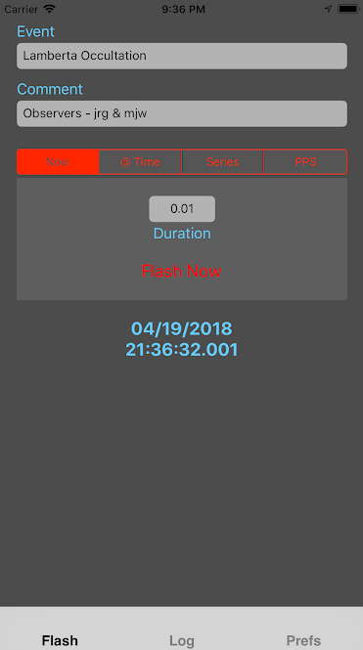
Służba czasu
Astro Flash Timer ver. 1.0.1
W dniu 16 V 2018 r. została wydana kolejna darmowa aplikacja wykorzystująca smartfon jako służbę czasu. Jest bardzo podobna do Occult Flash Tag (system Android) lecz działająca na urządzeniach Apple iPhone/ iPad (system iOS 9 lub wersje późniejsze).
Aplikacja AFT będzie korzystać nie z serwera czasu NTP lecz z wbudowanego w telefon modułu GPS.
Do pobrania:
https://itunes.apple.com/us/app/astroflashtimer/id1361880910?mt=8 Strona opisujaca działanie aplikacji i przeprowadzone testy:
https://sites.google.com/site/astroflashtimer/home
Pierwsze testy pokazują precyzję ,a poziomie 0,01 sekundy a nawet lepszą ! W zależności od modelu telefonu: iPhone 5: +0.012 s +/- 0.003 s iPhone 6: +0.004 s +/- 0.003 s

Slide 5
Efemerydy
Projekt „Lucky Star”
http://lesia.obspm.fr/lucky-star/predictions/
Są to dostępne od 2017 rokuefemerydy projektu obserwacji zakryć obiektów transneptunowych TNO oraz asteroid z grupy Centaurów.
Projekt ten jest owocem współpracy pracowników Obserwatorium Paryskiego, Meudon (prof. Bruno Sicardy) oraz grupy południowo-amerykańskiej z Rio de Janeiro
Projekt ma zajać się tematami:
pierścieni wokół małych obiektów Układu Słonecznego (np wokół asteroidy Chariklo)
obserwacją sub-kilometrowych ciał (TNO i ewentualne wykrycie obiektów Obłoku Oorta)
atmosferą Plutona i jej niesezonowymi zmianami oraz detekcją atmosfer wokół innych TNO
systematyczną obserwacją dużych obiektów TNO – pomiary kształtu, rozmiarów, albedo ...
Efemerydy zawierają gwiazdy o jasnościach po między 9.0 a 22.0 mag. Efemerydy na podstawie najnowszego katalogu Gaia DR2.

Slide 6
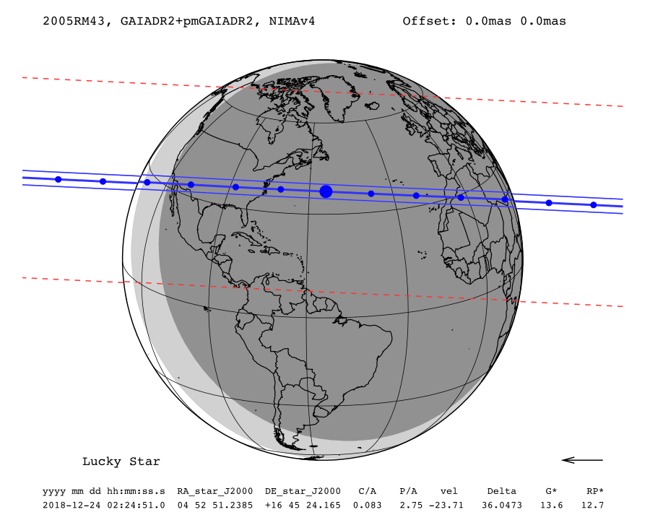
Efemerydy
Projekt „Lucky Star”
24 XII 2018
Efemeryda najjaśniejszej gwiazdy, będącej zakrywanej przez obiekt TNO do końca 2018 roku, widoczne z terenu Europy
Gwiazda Gaia DR2:
nr: 3405277778551329920
jasność: 13.5 mag
Asteroida:
nr: (145451) 2005RM43
jasność: 20.2 mag
średnica: 457 km

Slide 7
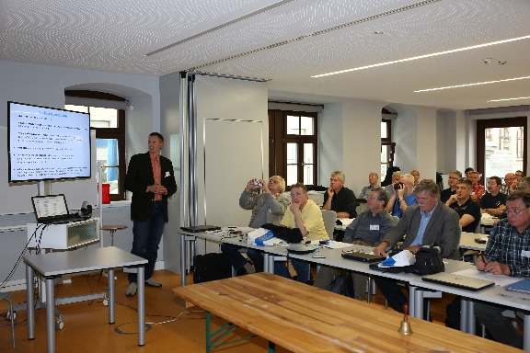
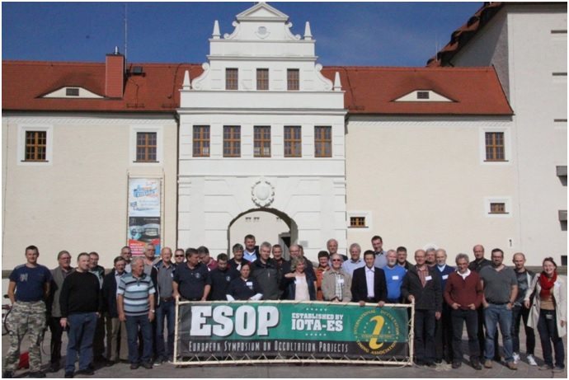
Obecność na konferencjach zakryciowych
XXXVI 36-th European Symposium on Occultation Projects (ESOP) 15-19 IX 2017 – Freiberg k/Drezna, Niemcy W. Burzyński - „Do It Yourself – an unexpensive VTI based on the Arduino project” oraz P. Badowski, gościnnie M. Zawilski i M. Borkowski
Od dnia 8 XI 2017 W. Burzyński członkiem IOTA/ES, wpisany z numerem 244

Slide 8
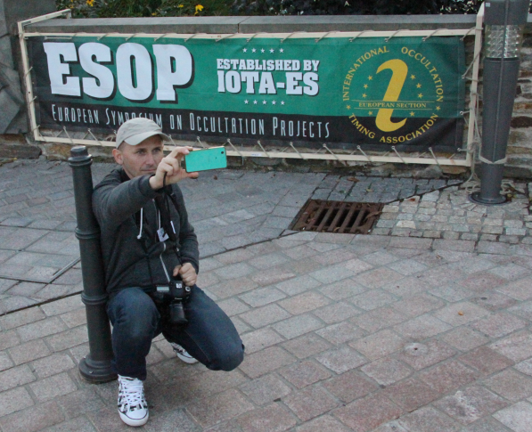
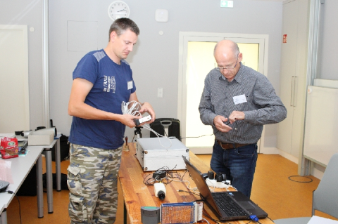
Obecność na konferencjach zakryciowych
XXXVI 36-th European Symposium on Occultation Projects (ESOP) 15-19 IX 2017 – Freiberg k/Drezna, Niemcy
W. Burzyński i Gerhard Dangl (Austria)
Piotr Badowski

Slide 9
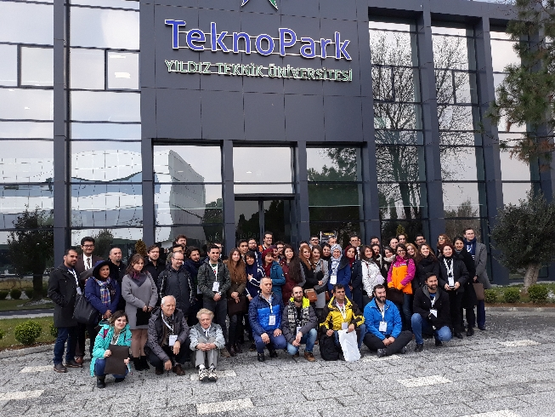
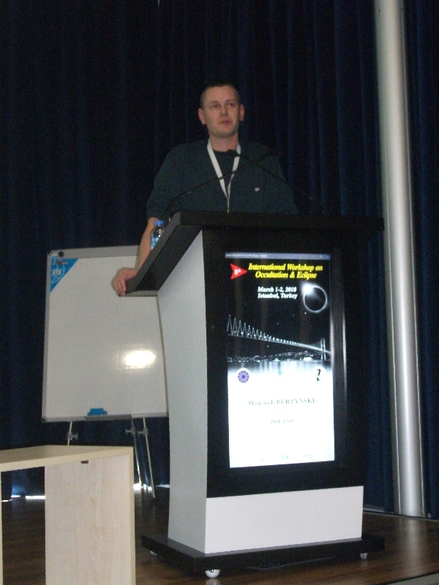
Obecność na konferencjach zakryciowych
8-th International Workshop on Occultation and Eclipse (IOTA/ME) 1-2 III 2018, Istambuł, Turcja
(pierwsze polskie uczestnistwo w tym cyklu konferencji) W. Burzyński - „The history of occultation observations in Poland”

Slide 10
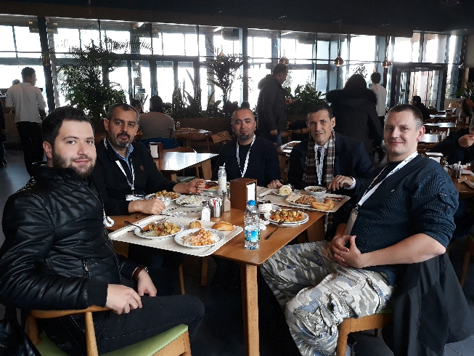
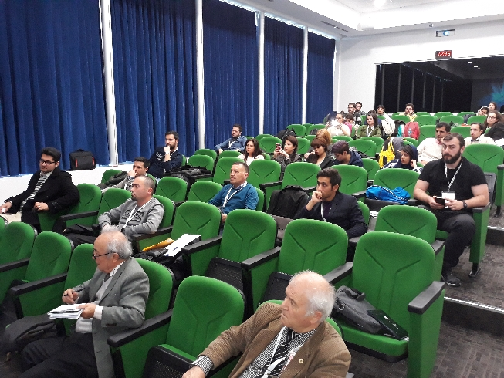
Obecność na konferencjach zakryciowych
8-th International Workshop on Occultation and Eclipse (IOTA/ME) 1-2 III 2018, Istambuł, Turcja

Slide 11
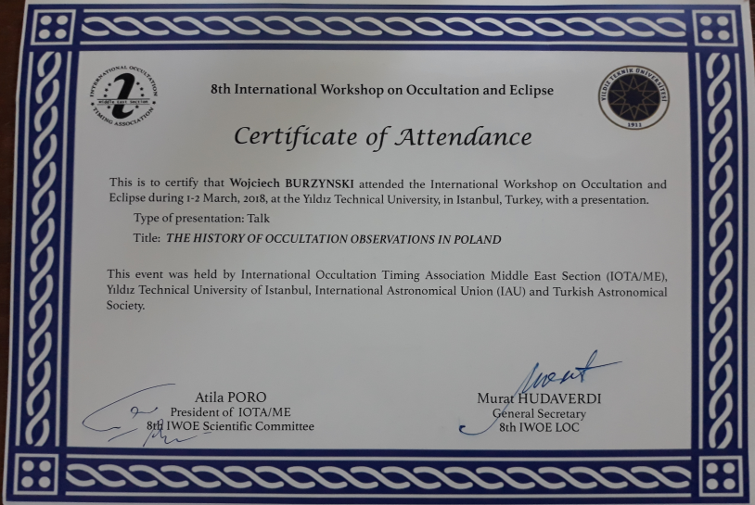
Obecność na konferencjach zakryciowych
8-th International Workshop on Occultation and Eclipse (IOTA/ME) 1-2 III 2018, Istambuł, Turcja

Slide 12
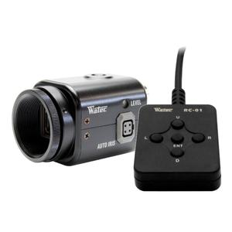
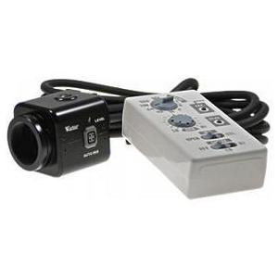
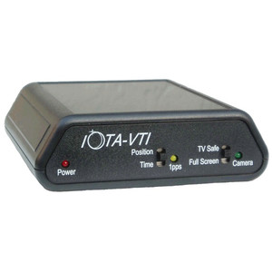
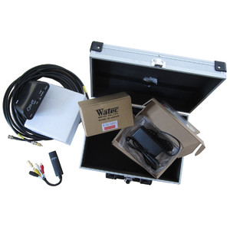
Nowości sprzętowe 2018
Możliwość zakupu osprzętu do obserwacji zakryć w ASTROSHOP.PL / ASTROSHOP.DE
Kamera Watec 910 HX/RC (2836 zł)
Kamera Watec 120N+ (2578 zł)
Inserter IOTA VTI ver. 2 (!) (1429 zł)
Kompletny zestaw osprzętu do obserwacji zakryciowych (4987 zł)

Slide 13
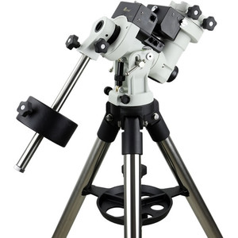
Nowości sprzętowe 2018
Możliwość zakupu osprzętu do obserwacji zakryć w ASTROSHOP.PL / ASTROSHOP.DE
Montaż paralaktyczny iOptron CEM25P GoTo (3636 zł)
- udźwig: 12,3 kg (teleskop do średnicy 20 cm)
- masa własna ze statywem 1.5”: 9,7kg
2”: 12,4 kg
- wbudowany odbiornik GPS 32 kanałowy
- wbudowany port autoguidingu ST-4
- baza obiektów: 150.000
- podświetlana lunetka biegunowa
- błąd prowadzenia PE: < 10”
- rozdzielczość: 0,14”
- niski pobór prądu: 0,35 A przy prowadzeniu
0,6 A przy użyciu Go To
Jest to alternatywa dla montażu klasy Sky Watcher EQ5

Slide 14
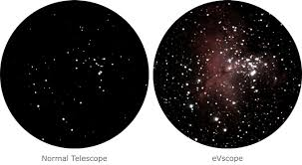
Nowości sprzętowe 2018
UNISTELLAR eVscope (cena końcowa ok. 2199 $ => 8092 zł)
- lustro główne: 114/450 mm
- dostępne powiększenia: 50/100/150x
- waga ze statywem: 7 kg
- zasięg gwiazdowy: 16 mag!
- zasilanie na baterii: do 10 godzin
- wyświetlacz: mikro-OLED
- sterowanie smartfonem Wifi/ Bluetooth
- automatyczna derotacja pola
- redukcja wpływu „light pollution”
27 I 2018 - pierwsza obserwacja zakrycia asteroidalnego wykonana przez ten teleskop – gwiazda o jasności 11,0 mag zakryta przez planetoidę
(175) Andromache.
Rejestracja wbudowaną matrycą Sony IMX 224 na czasie ekspozycji 0,1 sek. Źródło czasu – internetowy serwer czasu NTP, odczyt naniesiony na nagranie przez wewnętrzne oprogramowanie teleskopu.
Teleskop w przedsprzedaży od XI 2018 (ok. 5588 zł). W sprzedaży od lata 2019 r.

Slide 15
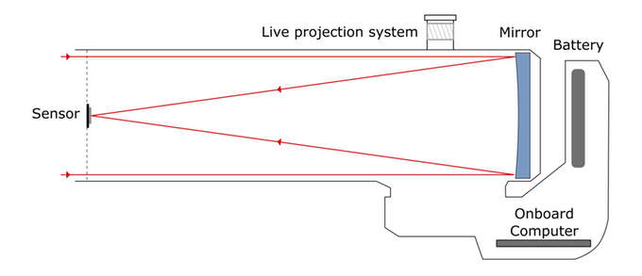
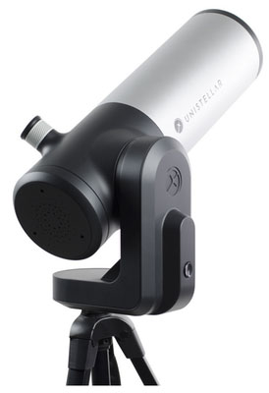
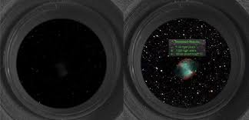
Nowości sprzętowe 2018
UNISTELLAR eVscope

Slide 16
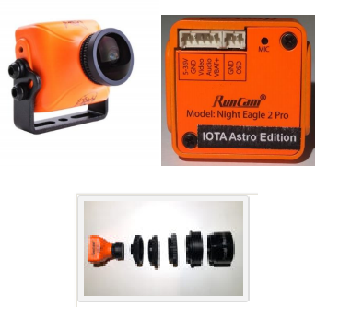
Kamery analogowe – nowość 2018
RunCam Night Eagle 2 PRO „Astro Edition” druga wersja kamery powstała przy współpracy producenta z IOTA, do wyboru 3 zestawy:
- zestaw z obiektywem, reduktorem ogniskowej 0,5x, złączkami: $179
- zestaw z obiektywem i złączkami: $149
- zestaw z obiektywem: $79
- wysyłka do Europy: $40
Koszt najtańszej opcji
bez złączek, reduktora to ok. 438 zł
3 tryby długości czasu otwarcia migawki:
NS1 – integracja 2x (czułość porównywalna z Watec 910 HX/RC !
NS2 – integracja 4x
NS3 – integracja 8x
Polecana przez IOTA dla początkujących

Slide 17
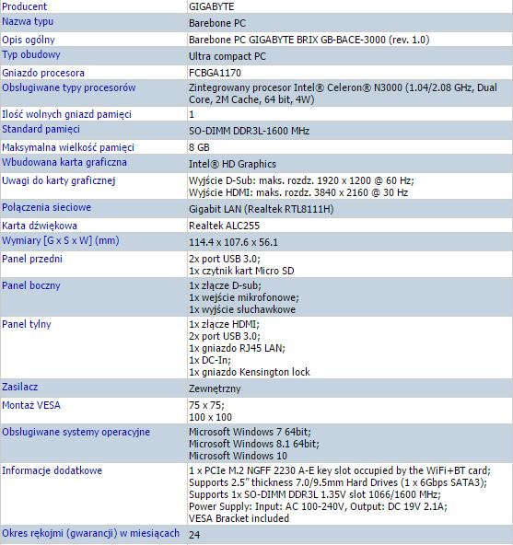
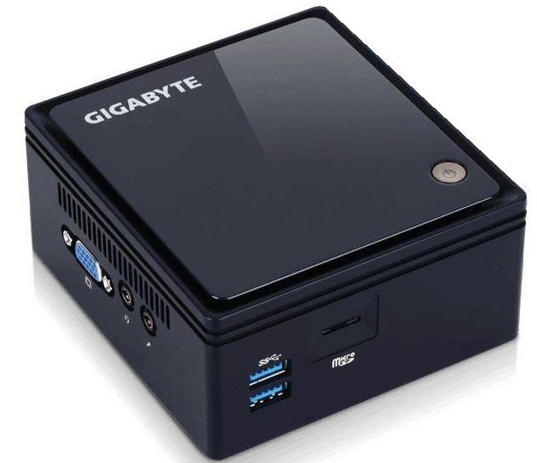
Mini PC - przykłady
model: GIGABYTE Barebone PC
pamięć: 4GB
dysk: 120 GB SSD
wymiary: 58 x 108 x 114 mm
cena: 999 zł

Slide 18
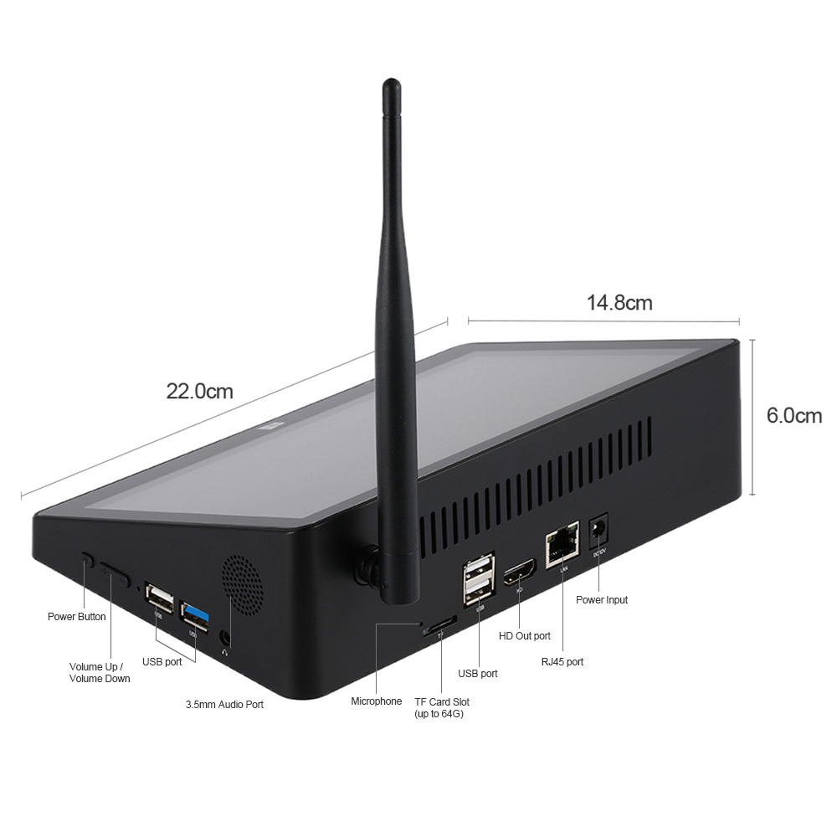
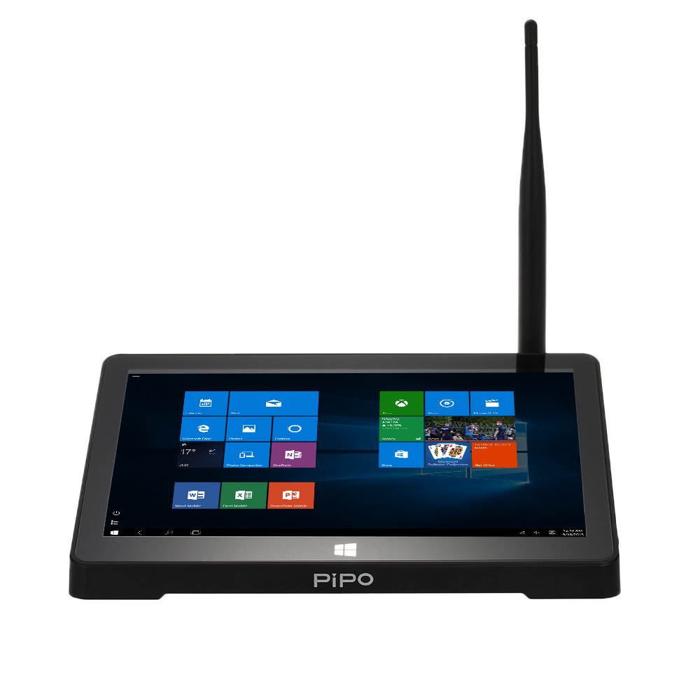
Mini PC - przykłady
model: PIPO X9s
pamięć: 4GB
dysk: 64 GB SSD
wymiary: 165 x 133 x 53 mm
system: Win 64 bit
cena: 1049 zł

Slide 19
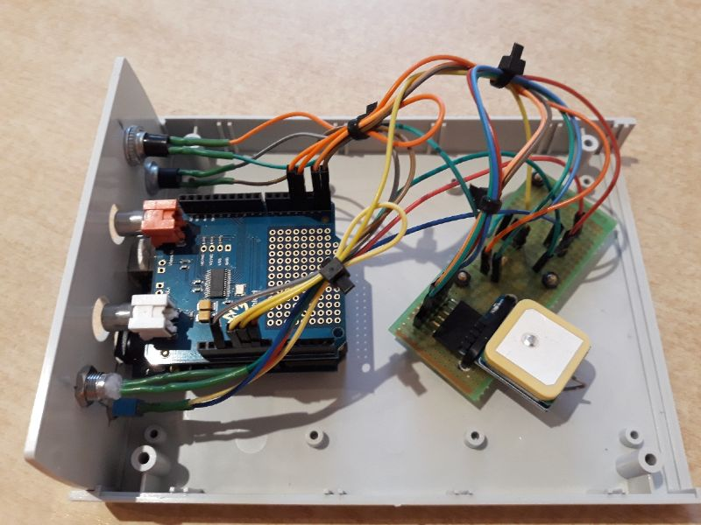
Polski inserter GPS „smopi VTI” - kopia
1 lutego 2018 – ukończenie budowy wiernej kopii insertera smopi VTI (org. Piotr Smolarz)
http://smopi.news.nstrefa.pl/index.php?pages/Video-Time-Inserter
Kopia insertera „smopi VTI” wykonana przez W. Burzyńskiego
Koszt części około 300 zł !

Slide 20
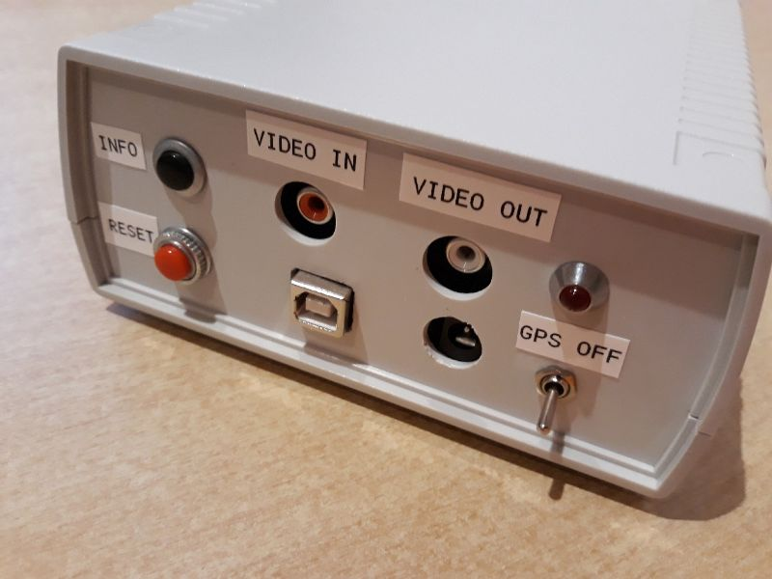
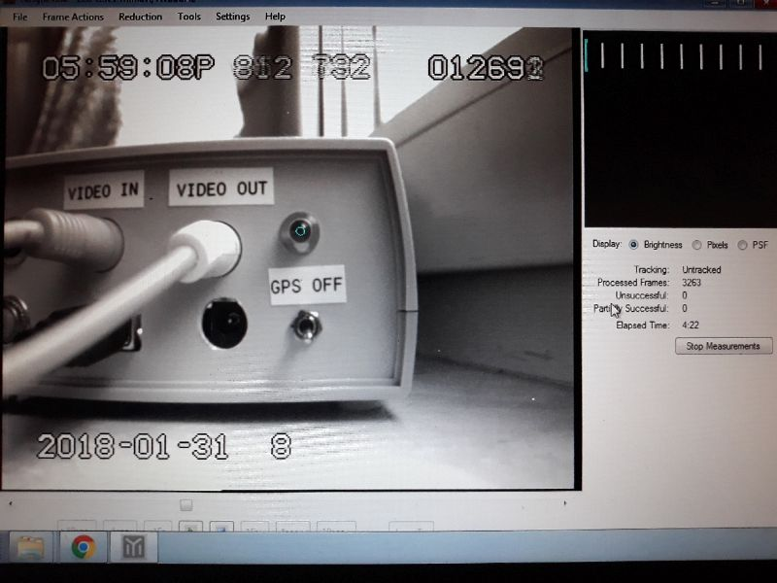
Polski inserter GPS „smopi VTI” - kopia
Film pokazujący start/restart oraz działanie insertera
https://www.youtube.com/watch?v=5dU15orLnA4
Kopia insertera „smopi VTI” – W. Burzyński

Slide 21
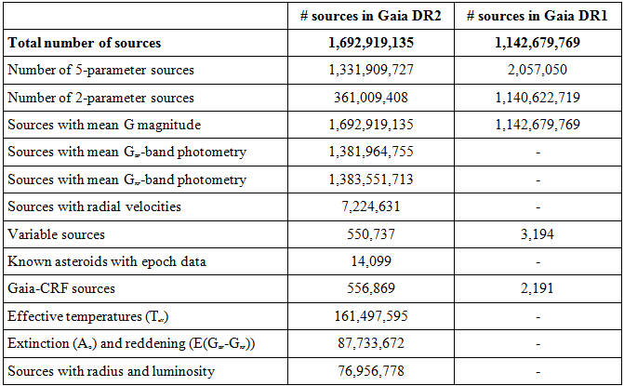
Katalogi astrometryczne - katalog Gaia
Gaia DR2 DR – Data Release 25 kwietnia 2018
Gaia – sonda agencji ESA działajaca od VII.2014, może działać nawet do 2023 r.
(Global Astrometric Interferometer for Astrophysics)

Slide 22
Occult – usprawnienia, nowości...
27 V 2017 (4.3.0) – dodana możliwość obliczania efemeryd zakryć asteroidalnych przy użyciu katalogu UCAC5 (DR1 do 16 mag + ruchy własne po ponownej redukcji UCAC4)
17 XI 2017 (4.5.0) – od tej wersji program przestaje działać na Windows XP Przyczyną jest migracja do środowiska .NET Framework 4,5. Stworzony nowy interfejs panelu efemeryd zakryć asteroidalnych - zmiana przygotowuje na większą precyzję danych wynikowych (Gaia DR2)
29 XII 2017 (4.5.3) – dodanie efemeryd zakryć asteroidalnych obiektów transneptunowych TNO oraz planetoid z grupy Centaurów (program „Lucky Star”) http://lesia.obspm.fr/lucky-star/predictions/
18 III 2018 (4.5.5) – dodanie funkcji „Run with High Priority” – przy jej zaznaczeniu program Occult ma pierwszeństwo w stosunku do pracy innych działających programów, powinno to skutkować sprawniejszym działaniem Occulta
16 V 2018 (4.5.6) – dodane katalogi astrometryczne Gaia14_DR2 oraz Gaia11-DR2, gwiazdy katalogu XZ 80 (zakrycia księżycowe) zyskują współrzędne z Gaia_DR2

Slide 23
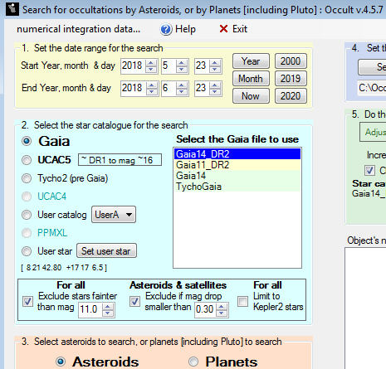
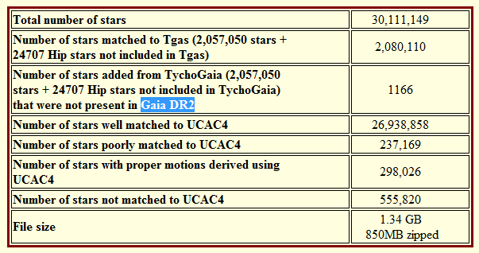
Occult – usprawnienia, nowości...
Katalog Gaia14_DR2 w programie Occult ver. 4.5.7 (1.34 GB!)

Slide 24
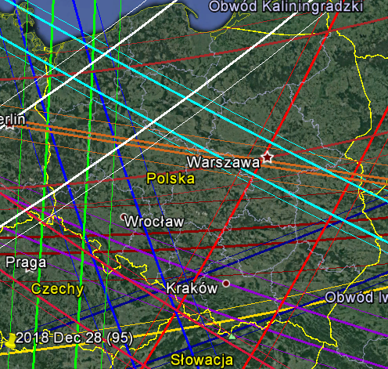
Przyszłe zakrycia asteroidalne
Zakrycia asteroidalne widoczne w Polsce w okresie VI-XII 2018
gwiazdy do jasności 12 mag
asteroidy od średnicy 10 km

Slide 25
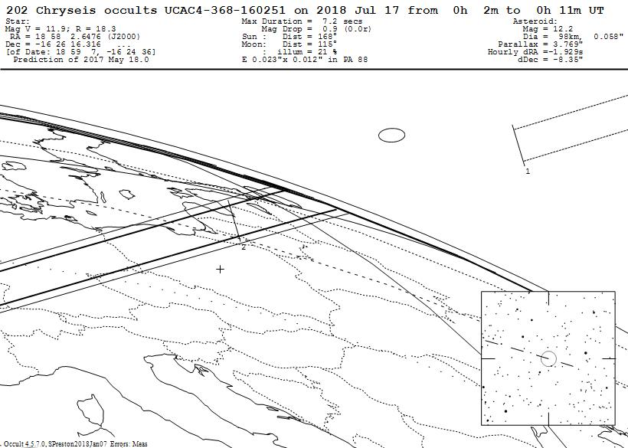
Przyszłe zakrycia asteroidalne

Slide 26
Przyszłe zakrycia asteroidalne

Slide 27
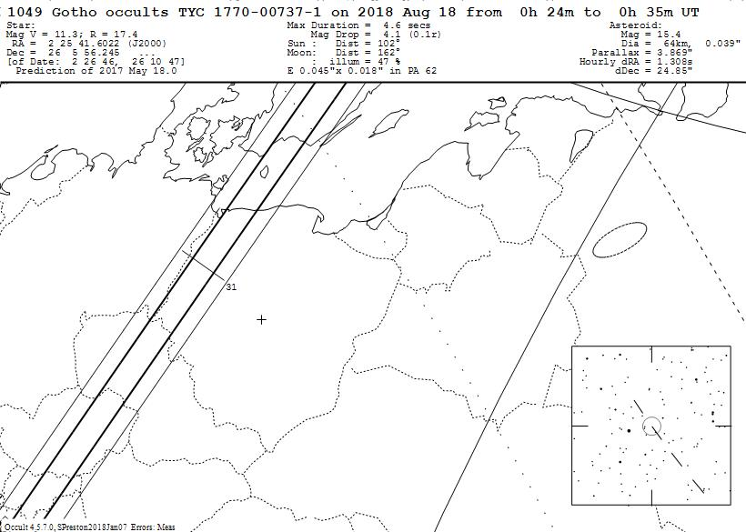
Przyszłe zakrycia asteroidalne

Slide 28
Przyszłe zakrycia asteroidalne
wysokość gwiazdy ok. 15°

Slide 29
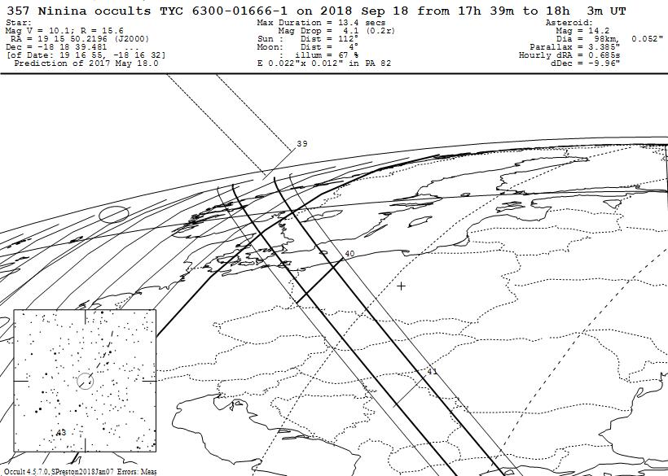
Przyszłe zakrycia asteroidalne

Slide 30
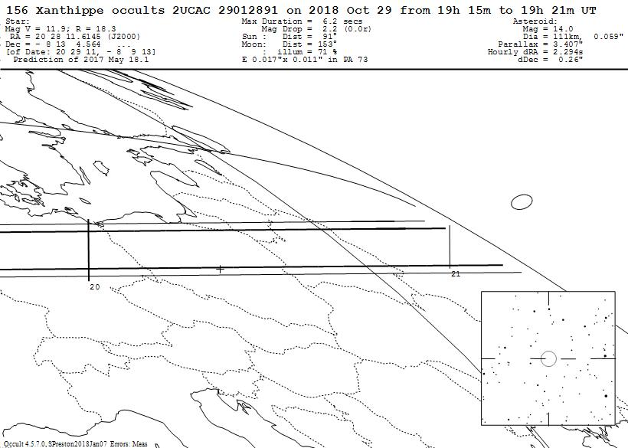
Przyszłe zakrycia asteroidalne

Slide 31
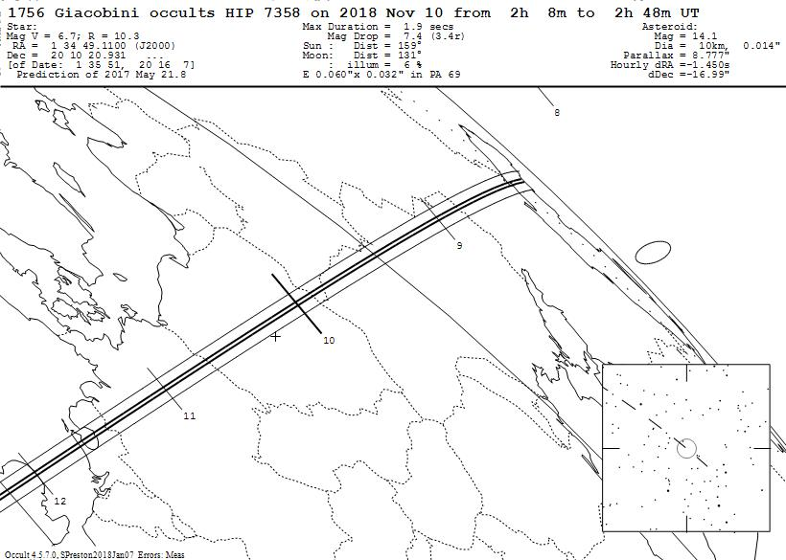
Przyszłe zakrycia asteroidalne
6,7 mag! ale średnica asteroidy tylko 10 km

Slide 32
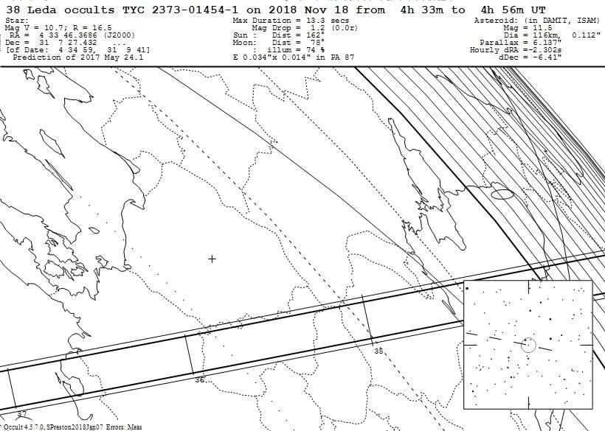
Przyszłe zakrycia asteroidalne

Slide 33
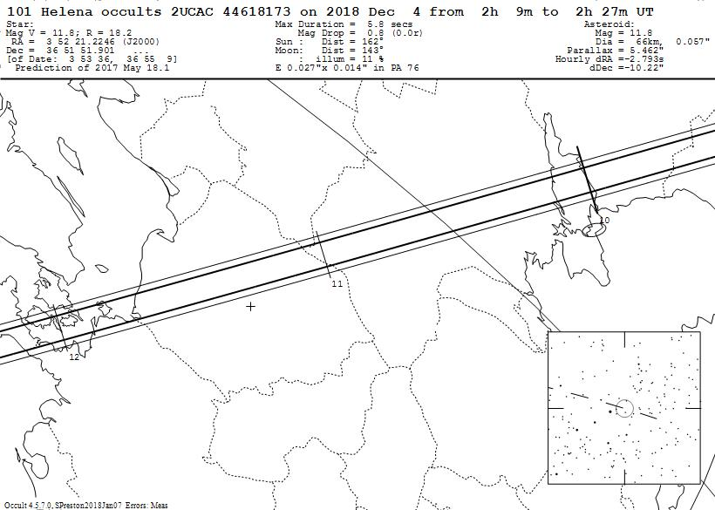
Przyszłe zakrycia asteroidalne

Slide 34
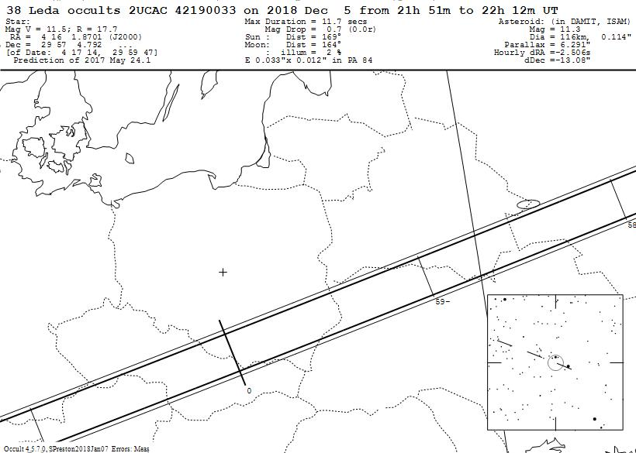
Przyszłe zakrycia asteroidalne

Slide 35
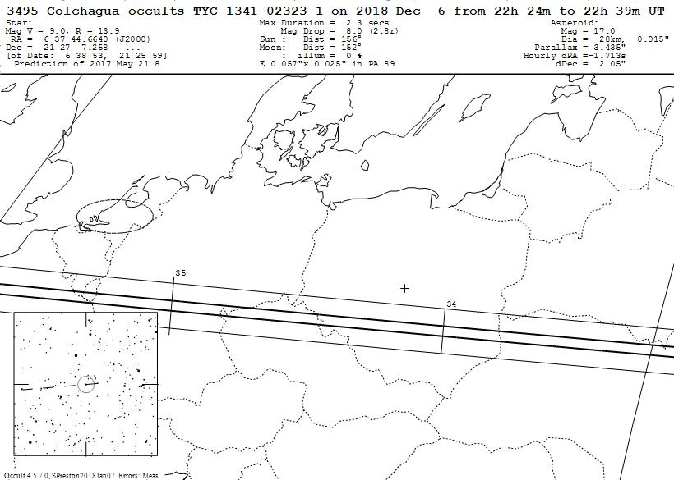
Przyszłe zakrycia asteroidalne

Slide 36
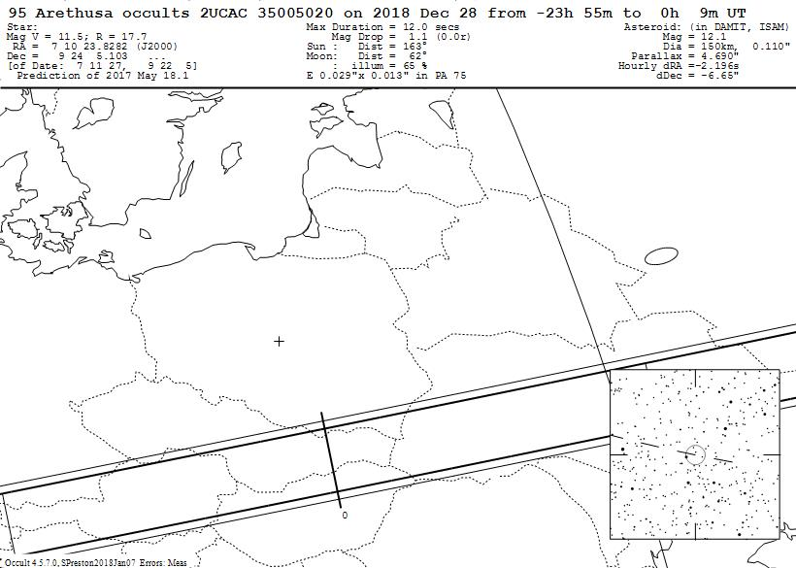
Przyszłe zakrycia asteroidalne

Slide 37
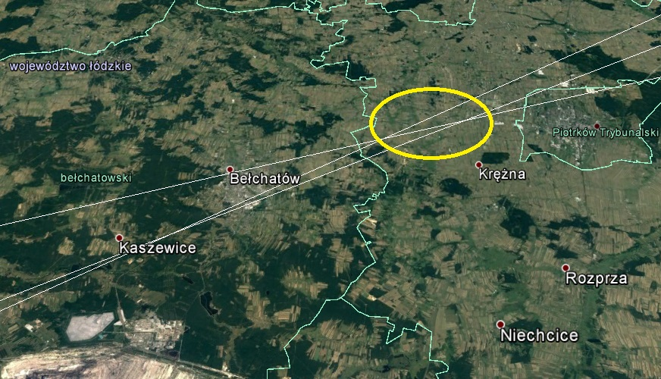
Zakrycia brzegowe 2018 – najciekawsze
zakrycie gwiazdy ZC 508 (5,9 mag) w dniu 8 VIII na linii Katowice – Kielce – Biała Podlaska
zakrycie gwiazdy XZ 5859 (6,7 mag) w dniu 3 IX na linii Zielona Góra – Elbląg
zakrycie gwiazdy ZC 894 (4,4 mag) w dniu 28 X na linii Stargard Szczeciński – Łeba
Niezwykle ciekawa sytuacja będzie miała miejsce w okolicach miejscowości Gomulin, 8 km na zachód od Piotrkowa Trybunalskiego. W tym rejonie dojdzie do przecięcia się granic trzech zakryć brzegowych:
- XZ 6281 (7,2 mag) 21 stycznia - XZ 7188 (7,2 mag) 4 września - XZ 5691 (7,0 mag) 30 września

Slide 38
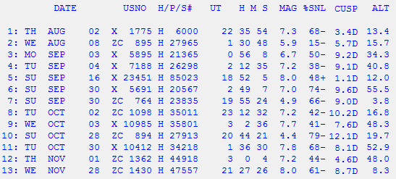
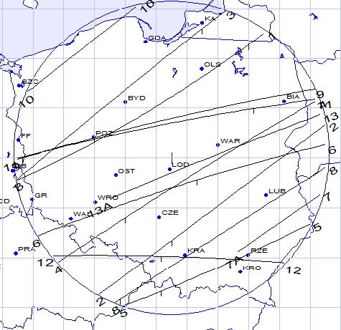
Przyszłe zakrycia brzegowe do 8.0 mag - 2018
Możliwe obserwacje grupowe: 1 – Poznań
2 - Kraków, Częstochowa (5.9 mag)
3 - Poznań
4 - Łódź, Warszawa, Białystok
5 - Krosno
6 - Łódź, Częstochowa
8 - Kraków
9 - Białystok, Poznań
11 - Białystok, Poznań
12 - Kraków, Krosno
13 - Białystok, Warszawa

Slide 39
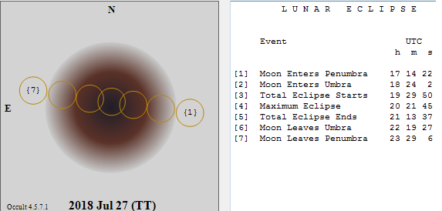
Przyszłe zakrycia brzegowe
Zakrycia gwiazd przez Księżyc podczas zaćmienia Księżyca 27 lipca 2018
- najdłużej trwającego zaćmienia Księżyca w ciągu najbliższych 100 lat – 1 h 43 m
początek fazy całkowitej : h=7°
maksimum: h=11°
koniec fazy całkowitej h=15°
Obserwator powinien sprawdzić możliwość wystapienia zakryć centralnych i brzegowych przez zaćmiony Księżyc w programie Occult:
Białystok – brzegowe 11,6 mag Kraków, Niepołomice – brzegowe 9.8 mag !

Slide 40
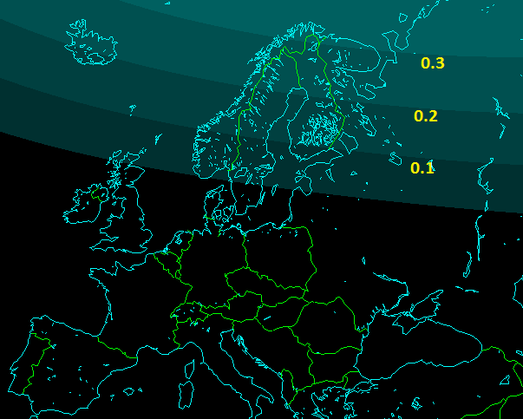
Częściowe zaćmienie Słońca – 11 VIII 2018 Niewidoczne w Polsce
Faza maksymalna równa 0.74 nastąpi o godzinie 9h 46m 15s i będzie widoczna na wybrzeżu Wyspy Wrangla (Syberia).
Wielkość fazy zaćmienia:
Sztokholm: 0.04 Oslo: 0.05
Tallin: 0.06
Helsinki 0.08
Narwik: 0.26
Nord Cap: 0.33

Slide 41
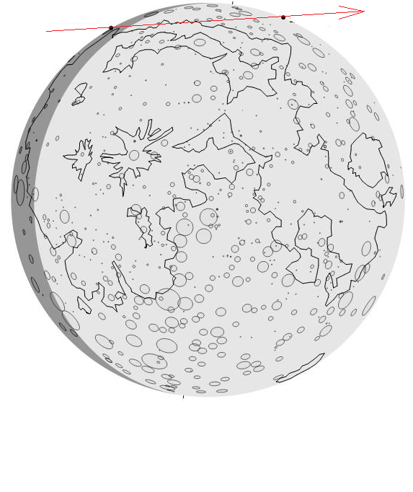
Zakrycie Saturna przez Księżyc – 2 II 2019
Faza Ksieżyca: - 6 %
Elongacja: 28°
Wysokość Ksieżyca : 8 ° ... 12 °
Wysokość Słońca: = -3 ° ... +3 °

Slide 42
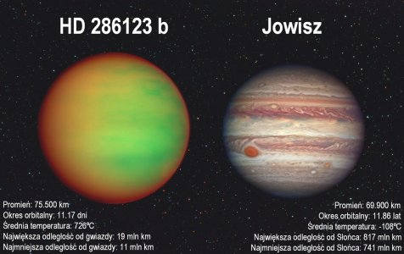
Tranzyty egzoplanet
Obserwacje Gabriela Murawskiego
W okresie VII 2017- I 2018 przeprowadził 17 pozytywnych tranzytów egzoplanet dla gwiazd o jasnościach pomiędzy 7.5 a 13.0 mag.
Były to gwiazdy: HD 189733b, HD 209458b, WASP-33b, WASP-52b, WASP-10b, WASP-2b, Quatar-5b, HD 80606b, WASP-76b, KELT-16b, HAT-P-49b, HAT-P-10, WASP-12b, XO-4b, EPIC 247098361b (HD 286123), WASP-43b, WASP-13b.
Użyty sprzęt – kamera CMOS ASI 178 MM-c oraz obiektyw Canon FD 300 mm, f/2.8 na montażu paralaktycznym EQ5.
Podczas obserwacji tranzytów egzoplanet wykonanych w 2017 r. Gabriel odkrył także kilkadziesiąt nowych gwiazd zmiennych!

Slide 43
Tranzyty egzoplanet
W dniu 29 września 2017 roku Garbiel przeprowadził obserwację (do tej pory jedyną na świecie ?) potwierdzającą periodyczność oraz charakter danych uzyskanych z sondy Kepler. Zarejestrowany został spadek jasności gwiazdy rzędu 0.01 mag, wywołany przez tranzyt egzoplanety. Gabriel, wraz z 26 innymi osobami, został członkiem projektu kierowanego przez dr Liang Yu z Massachusetts Institute of Technology.
Gwiazda HD 286123 (9.8 mag) – Garbiel współodkrywcą egzoplanety EPIC 247098361b

Slide 44
Obserwacje pozycyjne asteroid
Obserwacje Tomasza Kluwaka
Obserwatorium Lusówko Platanus (k/ Poznania) - kod IAU: K80
Od 2017 roku Tomasz jest koordynatorem Asteroid Day w Polsce.
Obserwuje obiekty Near Erth Object (NEO), wykonuje astrometrię i fotometrię asteroid
Fot. Tomasz Kluwak ->

Slide 45
Seria zakryć gwiazd przez Księżyc – 20 IV 2018
W dniu 20 IV 2018 W. Burzyński zaobserwował liczną serię zakryć słabych gwiazd przez 26-28% młody Księżyc. Wyniki w fazie opracowywania, do odczytania ponad 60 momentów zakryć gwiazd o jasnościach 8 - 12 mag! (teleskop 150/750 mm + kamera NOVUS)

Slide 46
Seria zakryć gwiazd przez Księżyc – 20 IV 2018
Obszar nieba zakryty przez tarczę Księżyca podczas obserwacji (18:30 - 21:50 UT)

Slide 47
Test odczytów pozycji Tomach Tech VTI – 20 IV 2018
8. 3 mag
Inserter TomaszTech pracował nieprzerwanie przez 4 godziny (18:10 UT – 22:10 UT)
Przy każdym zjawisku zakrycia gwiazdy zanotowano współrzędne
66 niezależnych pomiarów
LAT: minimum: 53° 12’ 31.10” N LONG: minimum: 23° 31’ 37.66” E maksimum: 53° 12’ 31.27” N maksimum: 23° 31’ 37.95” E średnia: 53° 12’ 31.17” N średnia: 23° 31’ 37.78” E
max-min: 0.174” => 5.37 m max-min 0.294” => 5.44 m
Liczba satelitów pomiędzy 9 a 13, przez większość czasu pomiedzy 10 a 11

Slide 48
Ważniejsze obserwacje 2017/2018
Obserwacje zakryć gwiazd podwójnych przez Księżyc prowadzi Marek Zawilski, tutaj zakrycia widoczne w dniu 01 IV 2017.
Separacja kątowa składników gwiazdy podwójnej rzędu 0.08 - 0.1” uwidoczniona jest jako stopniowy spadek jasności na zarejestrowanej krzywej blasku.

Slide 49
Ważniejsze obserwacje 2017/2018 Dzienne zakrycie Aldebarana – 16 VIII 2017
Z powodzeniem zjawisko to zaobserwowali: Gabriel Murawski (Suwałki), Marek Zawilski (Tobolice k/Łodzi), Wiesław Słotwiński (Królik Polski)
Kadr w filmu nagranego przez G. Murawskiego
https://youtu.be/3lK5fq8Ejak

Slide 50
Ważniejsze obserwacje 2017/2018 Zakrycie Hiad i Aldebarana przez Księżyc – 16 VIII 2017
Zdjecie i wyniki obserwacji Marek Zawilski

Slide 51
Ważniejsze obserwacje 2017/2018 Zakrycia Aldebarana – 06 XI 2017 (W. Słotwiński)
Prawdopodobnie jedyna obserwacja krajowa z Królika Polskiego, położone niedaleko Jasło i Krosno były w pełnym zachmurzeniu. https://www.youtube.com/watch?v=gcHMebsg91g

Slide 52
Ważniejsze obserwacje 2017/2018 Zakrycie Aldebarana - 23 II 2018 (W. Burzyński, M. Jarmoc, M. Zawilski)
Ostatnie z serii zakryć Aldebarana w latach 2015-2018 widoczne w Polsce. Następne zakrycie w dniu 29 I 2034 roku !

Slide 53
Ważniejsze obserwacje 2017/2018 Całkowite zaćmienie Słońca, 21 VIII 2017, USA (W. Burzyński)

Slide 54
Ważniejsze obserwacje 2017/2018 Całkowite zaćmienie Słońca, 21 VIII 2017, USA (W. Burzyński)
Zdjęcia wykonane podczas „Wielkiej wyprawy PTMA”

Slide 55
Ważniejsze obserwacje 2017/2018 Całkowite zaćmienie Słońca, 21 VIII 2017, USA (W. Burzyński)

Slide 56
Ważniejsze obserwacje 2017/2018
Brzegowe zakrycie gwiazdy ZC 491 przez Księżyc – 15 VII 2017 (Niepołomice)
W roku 2017, 3 spośród 17 obserwowanych na świecie zakryć brzegowych wykonano w Polsce!
Do tej pory w 2018 roku zaobserwowano 3 zakrycia brzegowe.
Obserwacja W. Burzyńskiego, wykonan na kilka godzin przed wylotem do USA na całkowite zaćmienie Słońca, na jednej z ulic Niepołomic o godz.2:12 (pomoc Tomasz Żywczak, Łukasz Czuma)

Slide 57
Ważniejsze obserwacje 2017/2018
Brzegowe zakrycie gwiazdy ZC 635 przez Księżyc – 15 VII 2017 (Zawada k/ Dębicy)
6 obserwatorów
58 kontaktów
średnie residuum
0.007" ± 0.039"

Slide 58
Ważniejsze obserwacje 2017/2018
Brzegowe zakrycie gwiazdy ZC 2886 przez Księżyc – 20 X 2017 (Niemirów nad Bugiem)
W. Burzyński oraz M. Jarmoc – 400 m od granicy państwowej, parking cmentarza w Niemirowie.
M. Zawilski w Tobolicach k/Łodzi obserwuje te zakrycie jako centralne.

Slide 59
Ważniejsze obserwacje 2017/2018 Brzegowe zakrycie gwiazdy ZC 508, 21 III 2018, Sztabin (podlaskie)

Slide 60
Ważniejsze obserwacje 2017/2018 Brzegowe zakrycie gwiazdy ZC 508, 21 III 2018, Sztabin (podlaskie)
stanowisko W. Burzyńskiego
Ekipa łódzko-białostocka w barze „Jagódka” – przy DK 8 pomiędzy Suchowolą a Sztabnem, 2 godz. przed rozpoczęciem zjawiska

Slide 61
Ważniejsze obserwacje 2017/2018 Brzegowe zakrycie gwiazdy ZC 508, 21 III 2018, Sztabin (podlaskie)
30 km od obserwatorów (Nowinka) przebiegała granica innego zakrycia brzegowego – gwiazdy o jasności 8.4 mag!
Widok zakrywanej gwiazdy z Lidzbarka Warmińskiego – fot. J. Drążkowski

Slide 62
Ważniejsze obserwacje 2017/2018 Brzegowe zakrycie gwiazdy ZC 508, 21 III 2018, Sztabin (podlaskie)
Rozmieszczenie stanowisk w okolicy wsi Ciemne oraz doskonała prognoza pogody

Slide 63
Ważniejsze obserwacje 2017/2018 Brzegowe zakrycie gwiazdy ZC 508, 21 III 2018, Sztabin (podlaskie)
Średnie residuum O-C: -0.009" ±0.046” !!

Slide 64
Ważniejsze obserwacje 2017/2018 Brzegowe zakrycie gwiazdy ZC 508, 21 III 2018, Sztabin (podlaskie)

Slide 65
Ważniejsze obserwacje 2017/2018 Brzegowe zakrycie gwiazdy ZC 508, 21 III 2018, Sztabin (podlaskie)
Nagrania ze zjawiska :
Maciej Jarmoc - https://youtu.be/L_9j1F5XX90
Marek Zawilski - https://youtu.be/OWHsMMmTXWM
Wojciech Burzyński - https://www.youtube.com/watch?v=TAJdJFj4cUI (poniżej)

Slide 66
Ważniejsze obserwacje 2017/2018
Brzegowe zakrycie gwiazdy SAO 79079 (8.9 mag!) 21 IV 2018 – Ignatki k/ Białegostoku, W. Burzyński

Slide 67
Ważniejsze obserwacje 2017/2018
Brzegowe zakrycie gwiazdy SAO 79079 (8.9 mag!) 21 IV 2018 – Ignatki k/ Białegostoku, W. Burzyński
Obserwacja w odległości 10.34 km! od teoretycznej granicy zjawiska

Slide 68
Ważniejsze obserwacje 2017/2018
Brzegowe zakrycie gwiazdy SAO 79079 (8.9 mag!) 21 IV 2018 – Ignatki k/ Białegostoku, W. Burzyński

Slide 69
Ważniejsze obserwacje 2017/2018
Brzegowe zakrycie gwiazdy SAO 79079 (8.9 mag!) 21 IV 2018 – Ignatki k/ Białegostoku, W. Burzyński
Nagranie zjawiska: https://www.youtube.com/watch?v=QxIpBvJl8kQ
Średnie residuum O-C: 0.015” +/- 0.019”
Zakrycie brzegowe jeszcze ciemniejszej gwiazdy obserwowano w Polsce tylko raz – Mirosław Krasnowski w dniu 12 V 2005 – gwiazda SAO 78974 miała jasność 9.2 mag.

Slide 70
Ważniejsze obserwacje 2017/2018
Brzegowe zakrycie gwiazdy SAO 119000 (7.2 mag) 23 V 2018 Prosienica - granica województwa podlaskiego i mazowieckiego, W. Burzyński

Slide 71
Ważniejsze obserwacje 2017/2018
Brzegowe zakrycie gwiazdy SAO 119000 (7.2 mag) 23 V 2018 Prosienica - granica województwa podlaskiego i mazowieckiego, W. Burzyński
Nagranie zjawiska: https://www.youtube.com/watch?v=FARPlOiNjSg

Slide 72
Ważniejsze obserwacje 2017/2018
Brzegowe zakrycie gwiazdy SAO 119000 (7.2 mag) 23 V 2018 Prosienica - granica województwa podlaskiego i mazowieckiego, W. Burzyński
Obserwacja teleskopem SCT 20 cm, ale efemeryda zakrycia brzegowego pokazała się w Occulcie dla teleskopu o średnicy min. 28 cm.
Niekorzystny kąt CA = -1.4°.
Z tego powodu miejsce obserwacji na 9,70 km N. Niebo czyste, ale dość silna fluktuacja obrazu. Dwa pierwsze kontakty gwiazdy D (20:39:53) oraz R (20:40:06) nie dały się odczytać - gwiazda zlała się z oświetlonym szczytem

Slide 73
Ważniejsze obserwacje 2017/2018
Brzegowe zakrycie gwiazdy SAO 119000 (7.2 mag) 23 V 2018 Prosienica - granica województwa podlaskiego i mazowieckiego, W. Burzyński
Średnie residuum O-C : 0.002” !

Slide 74
Obserwacje zakryć asteroidalnych 2017/2018
Lp | DATA | GWIAZDA | ASTEROIDA | OBSERWATOR | MIEJSCE | UWAGI
1 | 2017/01/06 | 4UC665-044532 | (6174) Polybius | Wojciech Burzyński | Bialystok - Ignatki
2 | 2017/03/14 | TYC 2404-00176-1 | (68) Leto | Dariusz Miller | Warszawa
3 | 2017/03/14 | TYC 2427-00775-1 | (22) Kalliope | Wojciech Burzyński | Bialystok - Ignatki | zakrycie 8.07 s, jedyna w Europie
4 | 2017/03/15 | TYC 1913-00243-1 | (936) Kunigunde | Marcin Filipek Leszek Benedyktowicz | Jerzmanowice
5 | 2017/05/16 | TYC 0832-00644-1 | (386) Siegena | Dariusz Miller | Warszawa
6 | 2017/05/31 | TYC 6184-00776-1 | (534) Nassovia | Marcin Filipek | Jerzmanowice
7 | 2017/06/07 | 4UC322-074639 | (90568) 2004 GV9 | Wojciech Burzyński, Maciej Jarmoc | Bialystok - Pomigacze | obiekt TNO
8 | 2017/09/09 | HIP 21673 | (692) Susumu | Dariusz Miller | Warszawa
9 | 2017/09/29 | TYC 1870-01460-1 | (1072) Malva | Gabriel Murawski | Suwalki | zakrycie 1.04 s
10 | 2017/09/30 | 2UCAC 35887778 | (217) Eudora | Dariusz Miller | Warszawa
11 | 2017/09/30 | 2UCAC 35887778 | (217) Eudora | Marcin Filipek | Jerzmanowice | zakrycie 3,4 s
12 | 2017/10/08 | TYC 5632-00827-1 | (173) Ino | Dariusz Miller | Warszawa
13 | 2017/10/12 | TYC 5830-00820-1 | (1755 Lorbach | Dariusz Miller | Warszawa
14 | 2018/02/23 | HIP 22583 | (129) Antigone | Wojciech Burzyński | Bialystok - Zajączki | zakrycie 12.1 s
W. Burzyński i G. Murawski w 2017 roku obserwowali swoje pierwsze pozytywne zakrycia asteroidalne

Slide 75
Obserwacje zakryć asteroidalnych 2017

Slide 76
Obserwacje zakryć asteroidalnych 2017

Slide 77
Obserwacje zakryć asteroidalnych 2018

Slide 78
Obserwacje zakryć asteroidalnych 2018

Slide 79
Zakrycie gwiazdy 10.4 mag przez Himalię
Wieczorem 20 maja o godzinie 22:16 UT, odkryty w 1904 roku księżyc Jowisza Himalia (J-6), zakrył gwiazdę UCAC4 371-069226 o jasności 10.3 mag
Himalia posiada średnicę ok. 170 km a jej jasność wizualna wynosiła w tym dniu 15.0 mag.
Przebieg pasa widoczności zjawiska faworyzował Polskę.
.

Slide 80
Zakrycie gwiazdy 10.4 mag przez Himalię

Slide 81
Zakrycie gwiazdy 10.4 mag przez Himalię
Akcję obserwacyjną w Polsce rozpropagował dr Eberhard Bredner (Niemcy).
POZYTYWNY wynik zakrycia zaobserowali:
dr Eberhard Bredner – okolice Konina (Max) – przejechał prawie 800 km w 1 stronę
dr Anna Marciniak (UAM Poznań) z mężem, E. Bredner wyposażył stanowisko (Moritz)
Roman Hirsh – Stacja Obserwacyjna UAM w Borowcu – krótkie zakrycie, ok. 2 sekund
dr Marek Zawilski - Tobolice k/ Łodzi, kłopoty z odtworzeniem pliku nagrania, 7.51 s
Adam Nowak – Bilcza k/ Kielc – zakrycie 7.36 s
Janusz Wiland – Piotrków Trybunalski (tylko fotograficznie)
Mariusz Święcicki – Zręcin k/ Krosna (słaba służba czasu – zakrycie trwało 6 sek.)
Fot.
Janusz Wiland
Wynik NEGATYWNY - Marcin Filipek – Jerzmanowice,wizulanie
Wyniki są aktualnie w opracowaniu!

Slide 82
Dziękuję za uwagę. Zachęcam do prowadzenia obserwacji zakryciowych!

